Slide 1







离散数学
2024~2025第二学期
邬渊

Slide 2
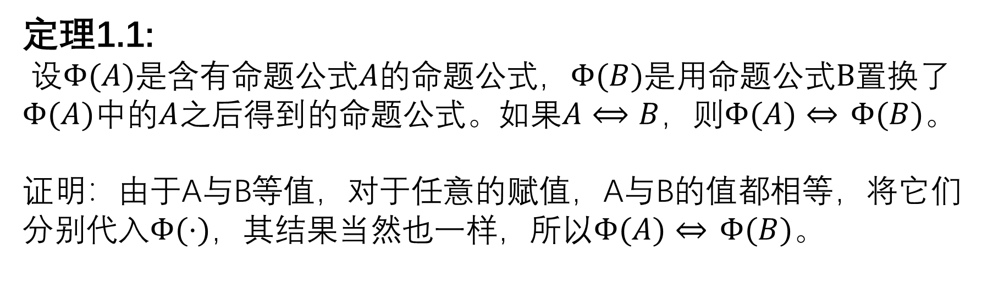
等值演算
定理1.1:
设$Φ(A)是$含有命题公式$A的$命题公式，$Φ(B)$是用命题公式$B置换$了$Φ(A)$中的$A$之后得到的命题公式。如果$A⟺B$，则$Φ(A)⇔$ $Φ(B)$。
证明：由于A与B等值，对于任意的赋值，A与B的值都相等，将它们分别代入$Φ(⋅)$，其结果当然也一样，所以$Φ(A)⇔$ $Φ(B)$。

Slide 3
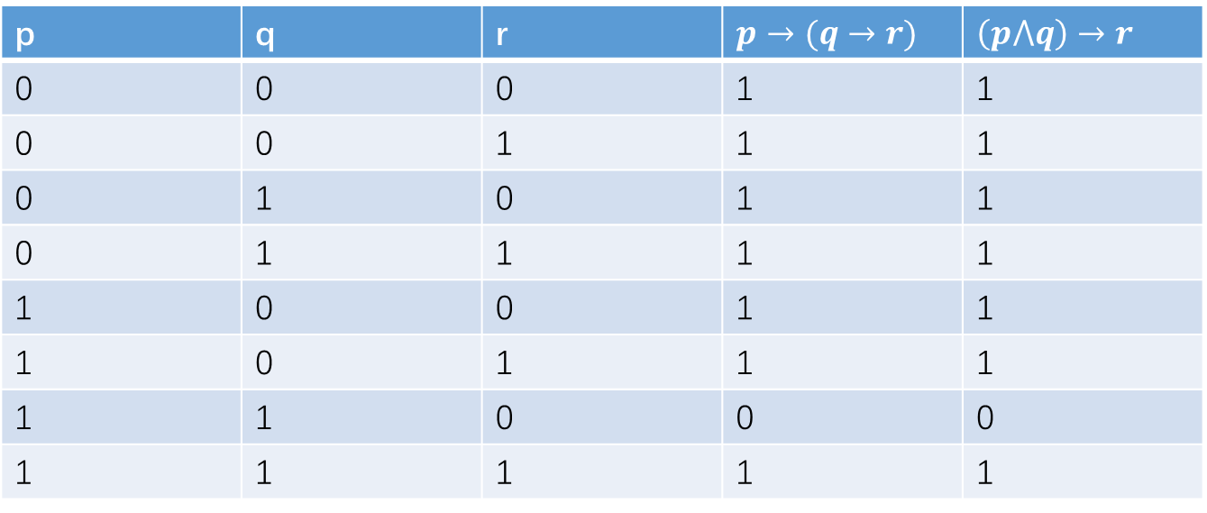
例题
验证下列等值式：
$p→\left(q→r\right)⇔\left(p⋀q\right)→r$
p | q | r | $p→(q→r)$ | $\left(p⋀q\right)→r$
0 | 0 | 0 | 1 | 1
0 | 0 | 1 | 1 | 1
0 | 1 | 0 | 1 | 1
0 | 1 | 1 | 1 | 1
1 | 0 | 0 | 1 | 1
1 | 0 | 1 | 1 | 1
1 | 1 | 0 | 0 | 0
1 | 1 | 1 | 1 | 1

Slide 4
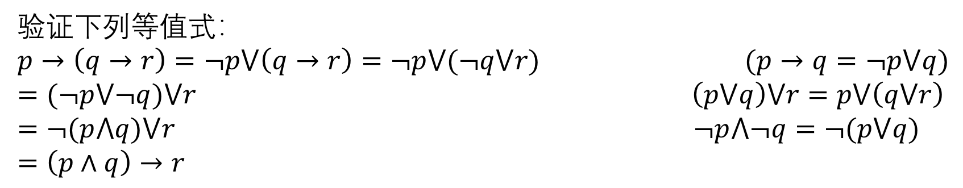
例题
验证下列等值式：
$p→\left(q→r\right)=¬p⋁\left(q→r\right)=¬p⋁(¬q⋁r)$ $(p→q=¬p⋁q)$
$=(¬p⋁¬q)⋁r$ $\left(p⋁q\right)⋁r=p⋁\left(q⋁r\right)$
$=¬(p⋀q)⋁r$ $¬p⋀¬q=¬(p⋁q)$
$=\left(p∧q\right)→r$

Slide 5
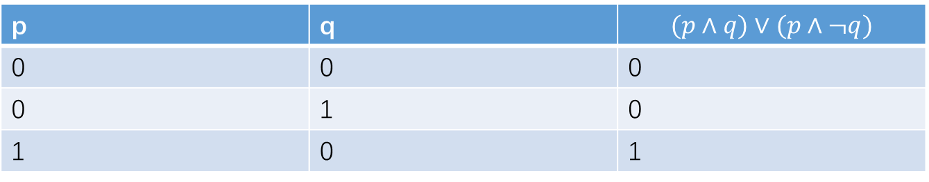
例题
验证下列等值式：
$$p⇔(p∧q)∨(p∧¬q)$$
p | q | $$(p∧q)∨(p∧¬q)$$
0 | 0 | 0
0 | 1 | 0
1 | 0 | 1

Slide 6
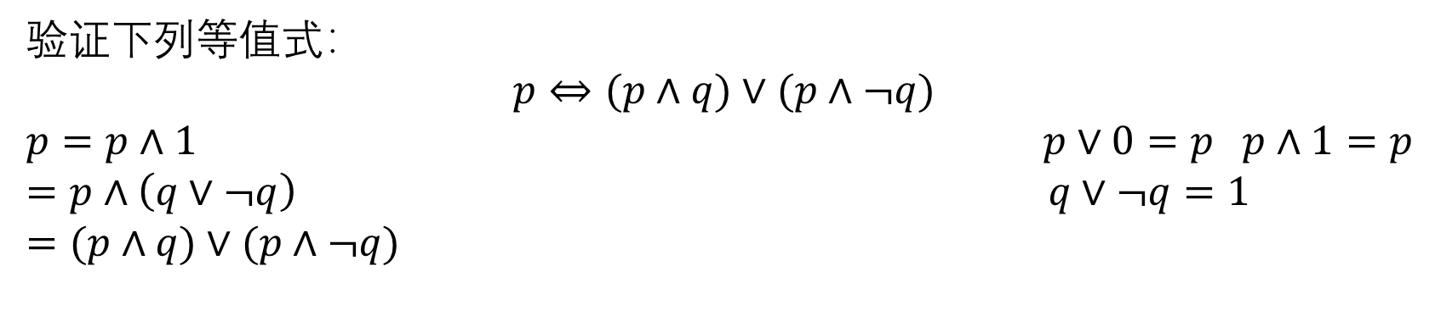
例题
验证下列等值式：
$$p⇔(p∧q)∨(p∧¬q)$$
$p=p∧1$ $p∨0=p p∧1=p$
$=p∧\left(q∨¬q\right)$ $q∨¬q=1$
$=(p∧q)∨(p∧¬q)$

Slide 7
范式
在命题逻辑中，对于含有有限个变量的命题公式来说，用真值表的方法，总可以在有限的步骤内确定它的真值，因此判定问题总是可解的。
但是我们知道，这种方法并不理想，因为公式每增加一个变量，真值表的行数就增加一倍。为了给出另一种方法，我们将介绍命题公式的一种标准形式，即范式，两个命题公式是否等价及一个公式恒真、恒假、可满足的判定，都将由公式的范式来解决。

Slide 8
范式
定义1.12:
仅由有限个命题变项或其否定构成的析取式称为简单析取式，仅由有限个命题变项或其否定构成的合取式称为简单合取式。
（1）一个简单析取式是重言式，当且仅当它同时含一个命题变项及其否定；
（2）一个简单合取式是矛盾式，当且仅当它同时含一个命题变项及其否定。

Slide 9
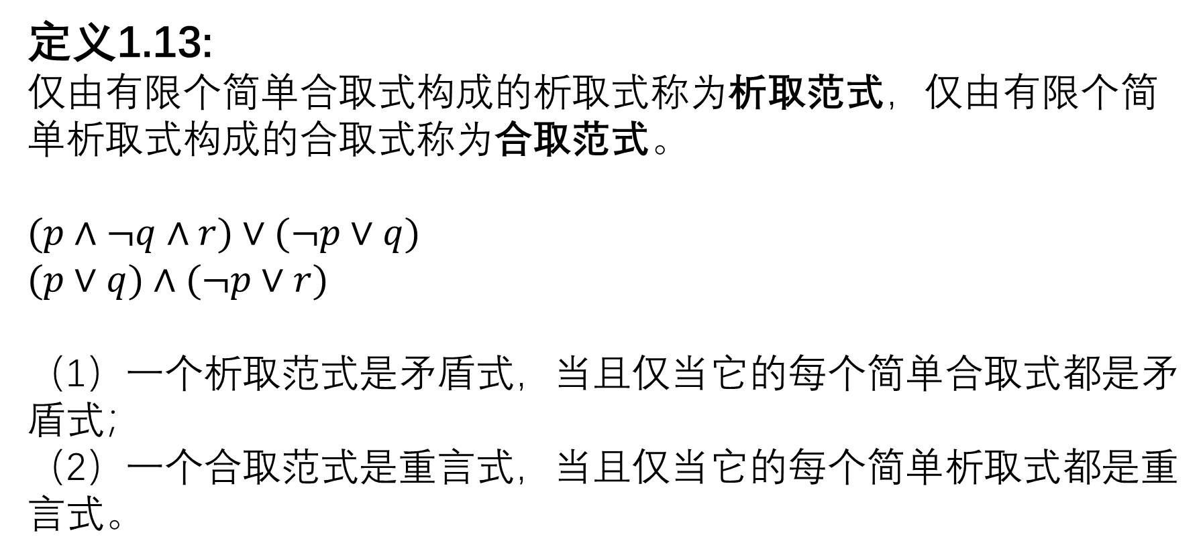
范式
定义1.13:
仅由有限个简单合取式构成的析取式称为析取范式，仅由有限个简单析取式构成的合取式称为合取范式。
$(p∧¬q∧r)∨(¬p∨q)$
$(p∨q)∧(¬p∨r)$
（1）一个析取范式是矛盾式，当且仅当它的每个简单合取式都是矛盾式；
（2）一个合取范式是重言式，当且仅当它的每个简单析取式都是重言式。

Slide 10
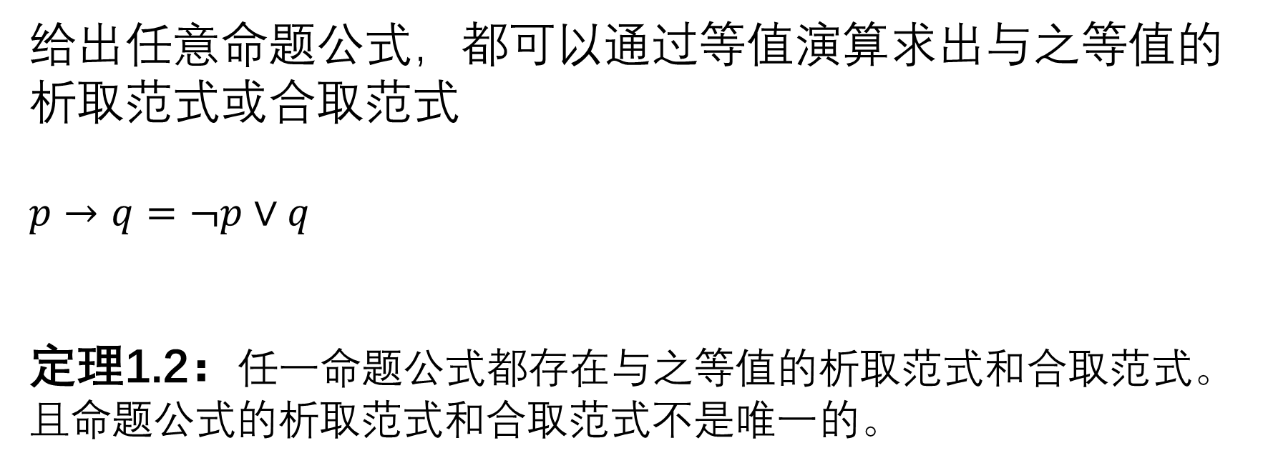
范式
给出任意命题公式，都可以通过等值演算求出与之等值的析取范式或合取范式
$p→q=¬p∨q$
定理1.2：任一命题公式都存在与之等值的析取范式和合取范式。且命题公式的析取范式和合取范式不是唯一的。

Slide 11
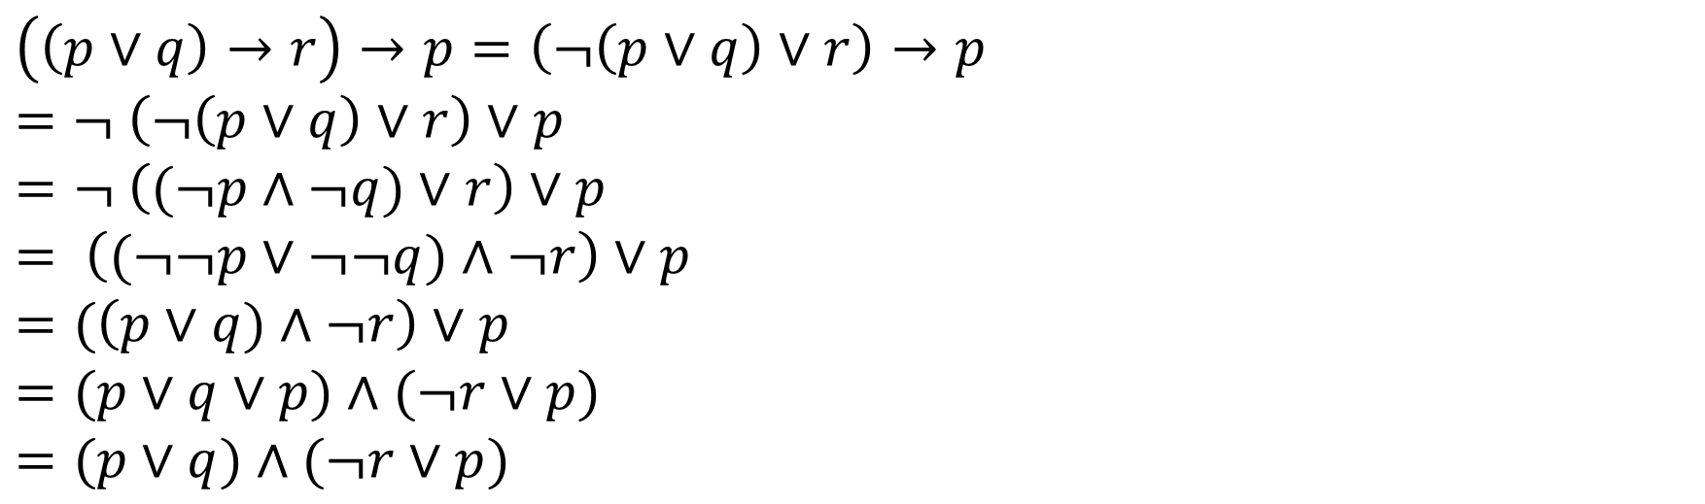
例子-求合取范式
$\left(\left(p∨q\right)→r\right)→p=\left(¬\left(p∨q\right)∨r\right)→p$
$=$ $¬ \left(¬\left(p∨q\right)∨r\right)∨p$
$=¬ \left((¬p∧¬q)∨r\right)∨p$
$= \left((¬¬p∨¬¬q)∧¬r\right)∨p$
$=(\left(p∨q)∧¬r\right)∨p$
$=(p∨q∨p)∧(¬r∨p)$
$=(p∨q)∧(¬r∨p)$

Slide 12
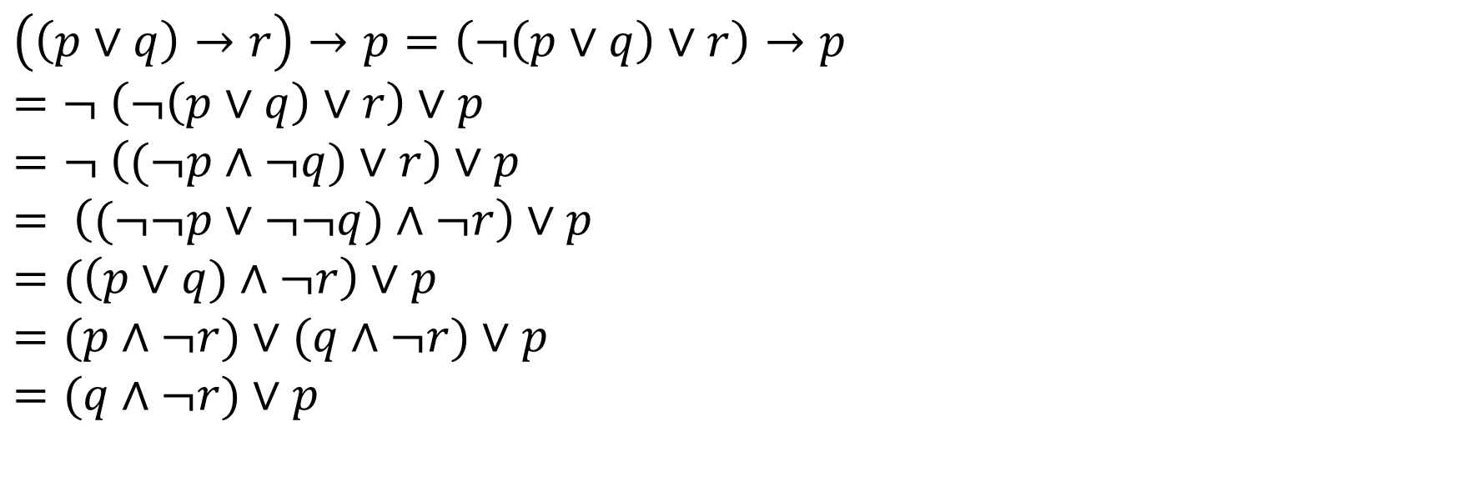
例子-求析取范式
$\left(\left(p∨q\right)→r\right)→p=\left(¬\left(p∨q\right)∨r\right)→p$
$=$ $¬ \left(¬\left(p∨q\right)∨r\right)∨p$
$=¬ \left((¬p∧¬q)∨r\right)∨p$
$= \left((¬¬p∨¬¬q)∧¬r\right)∨p$
$=(\left(p∨q)∧¬r\right)∨p$
$=(p∧¬r)∨(q∧¬r)∨p$
$=(q∧¬r)∨p$

Slide 13
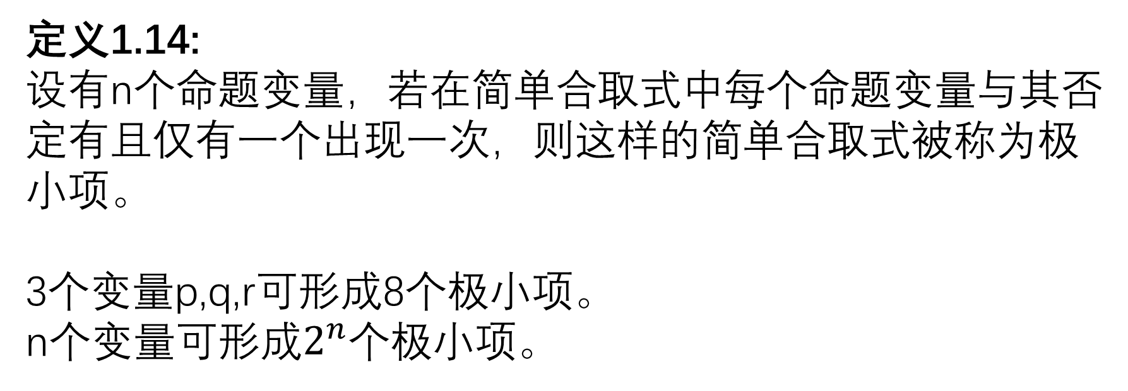
极小项
定义1.14:
设有n个命题变量，若在简单合取式中每个命题变量与其否定有且仅有一个出现一次，则这样的简单合取式被称为极小项。
3个变量p,q,r可形成8个极小项。
n个变量可形成$2^{n}$个极小项。

Slide 14
主析取范式
定义1.15:
如果公式A的析取范式中的简单合取式全是极小项，则称该析取范式为A的主析取范式。
定理1.3:
任何公式都有唯一的主析取范式。

Slide 15
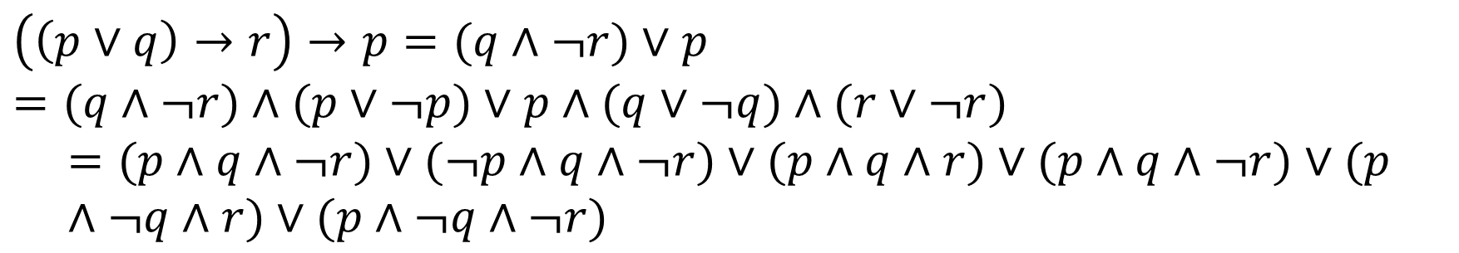
例子-求主析取范式
$\left(\left(p∨q\right)→r\right)→p=(q∧¬r)∨p$
$=(q∧¬r)∧(p∨¬p)∨p∧(q∨¬q)∧(r∨¬r)$
$$=(p∧q∧¬r)∨(¬p∧q∧¬r)∨(p∧q∧r)∨(p∧q∧¬r)∨(p∧¬q∧r)∨(p∧¬q∧¬r)$$

Slide 16
主析取范式—用途
（1）判断两个公式是否等值；
（2）判断公式的类型；
（3）求公式的成真赋值或者成假赋值。

Slide 17
极大项
定义1.16:
设有n个命题变量，若在简单析取式中每个命题变量与其否定有且仅有一个出现一次，则这样的简单析取式称为极大项。

Slide 18
主合取范式
定义1.17:
如果公式A的合取范式中的简单析取式全是极大项，则称该合取范式为A的主合取范式。
定理1.4:
任何命题公式都有唯一的主合取范式。

Slide 19
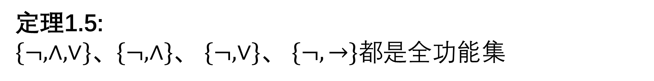
全功能集
定义1.18:
设S是一个联结词集合，如果任一真值函数都可以用仅含S中的联结词的命题公式表示，则S被称为全功能集。
定理1.5:
$\{¬,∧,∨\}$、$\{¬,∧\}$、 $\{¬,∨\}$、 $\{¬,→\}$都是全功能集

Slide 20
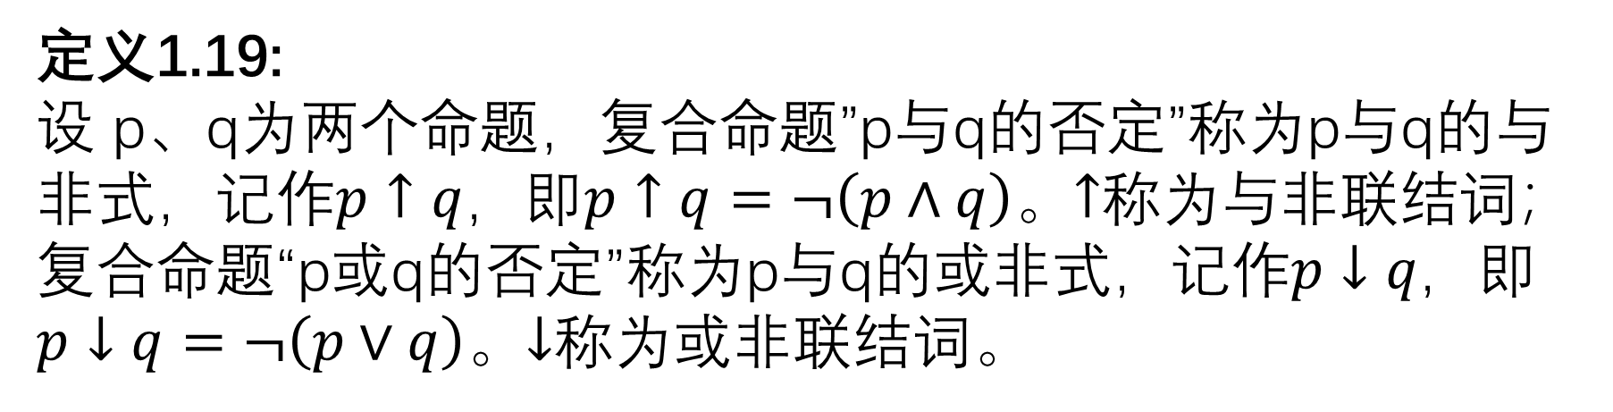
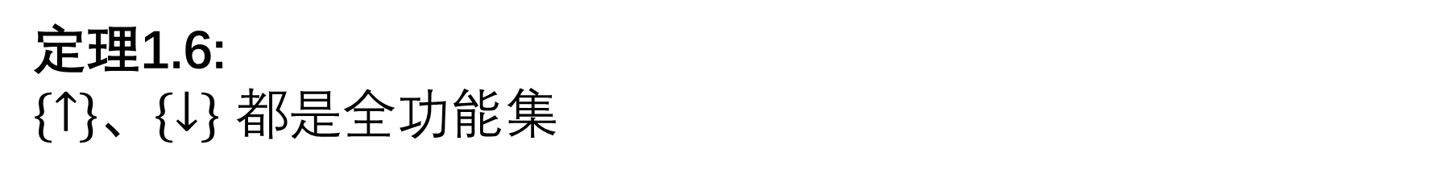
全功能集
定义1.19:
设 p、q为两个命题，复合命题”p与q的否定”称为p与q的与非式，记作$p↑q$，即$p↑q=¬\left(p∧q\right)$。$↑$称为与非联结词；
复合命题“p或q的否定”称为p与q的或非式，记作$p↓q，$即$p↓q=¬\left(p∨q\right)$。$↓$称为或非联结词。
定理1.6:
$\{↑\}$、$\{↓\}$ 都是全功能集

Slide 21
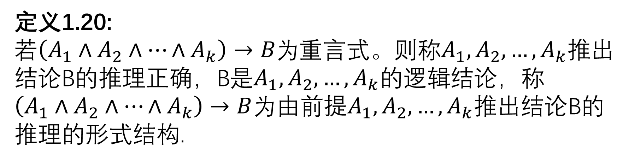
推理理论
推理是从前提推出结论的思维过程，前提是已知的命题公式，结论是从前提出发应用推理规则推出的命题公式。前提可由多个公式组成。
定义1.20:
若$\left(A_{1}∧A_{2}∧…∧A_{k}\right)→B为$重言式。则称$A_{1},A_{2},…,A_{k}$推出结论B的推理正确，B是$A_{1},A_{2},…,A_{k}$的逻辑结论，称$\left(A_{1}∧A_{2}∧…∧A_{k}\right)→B$为由前提$A_{1},A_{2},…,A_{k}推出$结论B的推理的形式结构.

Slide 22
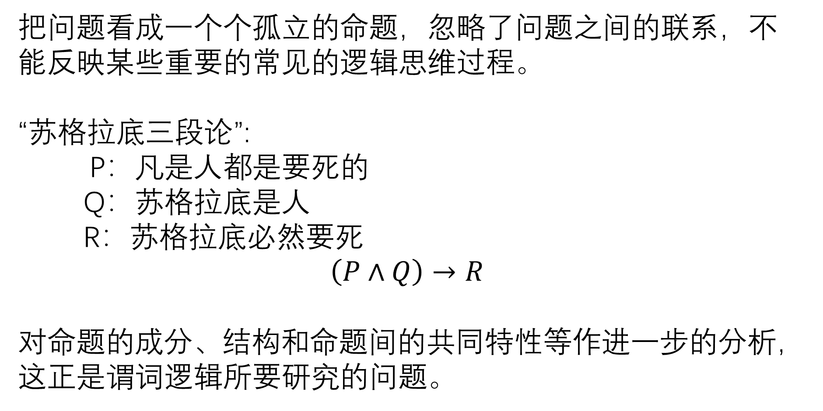
命题逻辑的缺陷
把问题看成一个个孤立的命题，忽略了问题之间的联系，不能反映某些重要的常见的逻辑思维过程。
“苏格拉底三段论”:
P：凡是人都是要死的
Q：苏格拉底是人
R：苏格拉底必然要死
$$\left(P∧Q\right)→R$$
对命题的成分、结构和命题间的共同特性等作进一步的分析，这正是谓词逻辑所要研究的问题。

Slide 23
个体
可以独立存在的物体称为个体。
如人、学生、桌子、自然数等都可以做个体。
在谓词演算中，个体通常指一个命题里的思维对象。
表示具体或者特定的个体的词成为个体常项,一般用小写英文字母a,b,c…表示.表示抽象的或泛指的个体的词称为个体变项,通常用小写英文字母x,y,z…表示.个体变项的取值范围称为个体域(或论域).

Slide 24
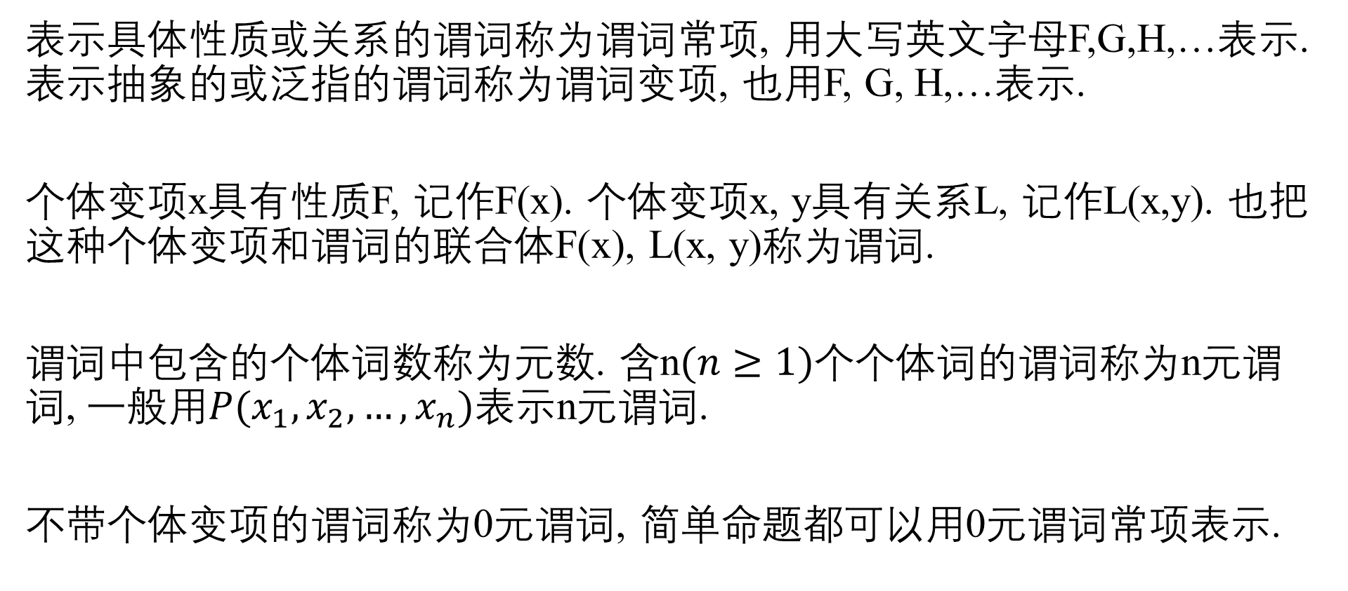
谓词
表示具体性质或关系的谓词称为谓词常项, 用大写英文字母F,G,H,…表示. 表示抽象的或泛指的谓词称为谓词变项, 也用F, G, H,…表示.
个体变项x具有性质F, 记作F(x). 个体变项x, y具有关系L, 记作L(x,y). 也把这种个体变项和谓词的联合体F(x), L(x, y)称为谓词.
谓词中包含的个体词数称为元数. 含n$(n≥1)$个个体词的谓词称为n元谓词, 一般用$P(x_{1},x_{2},…,x_{n})表示$n元谓词.
不带个体变项的谓词称为0元谓词, 简单命题都可以用0元谓词常项表示.

Slide 25
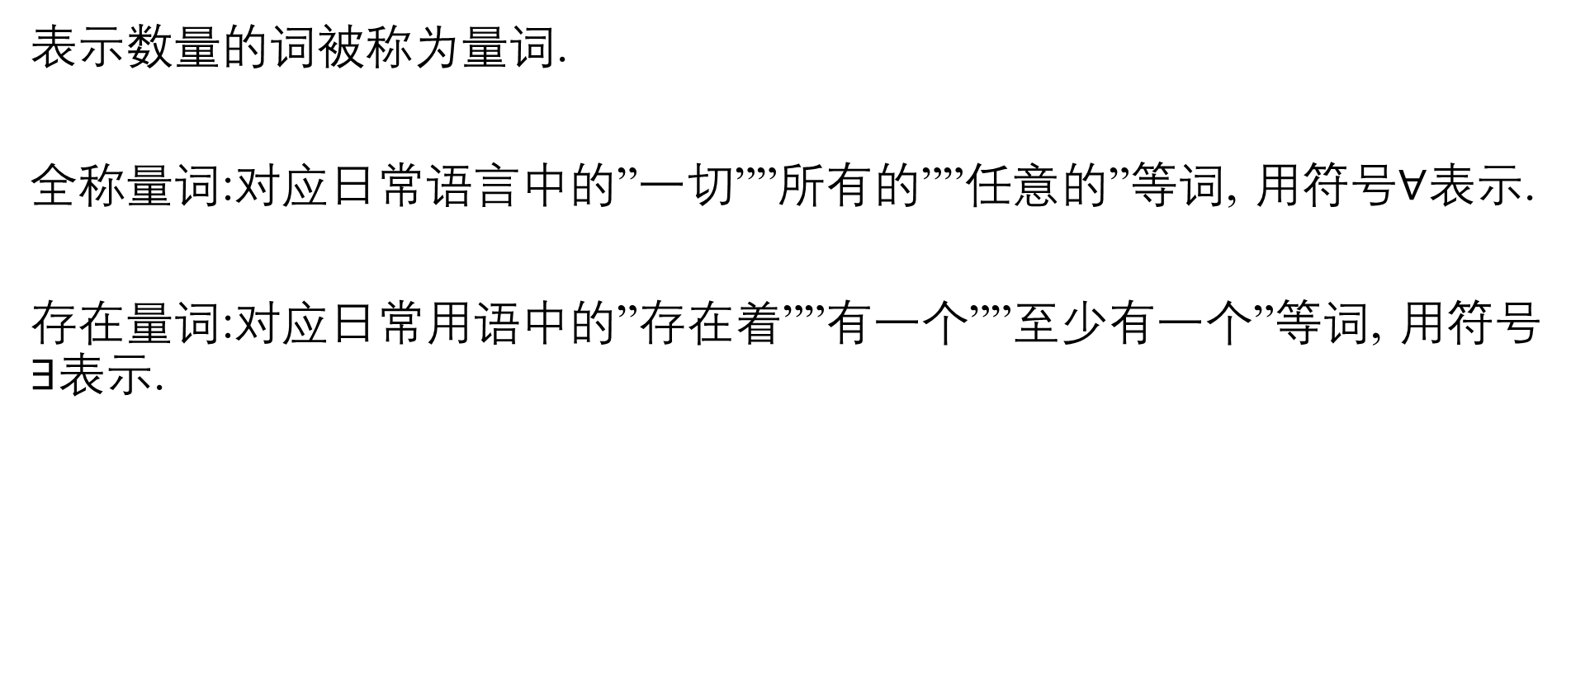
量词
表示数量的词被称为量词.
全称量词:对应日常语言中的”一切””所有的””任意的”等词, 用符号$∀$表示.
存在量词:对应日常用语中的”存在着””有一个””至少有一个”等词, 用符号$∃$表示.

Slide 26

谢谢！
邬渊

